Slide 1



買い物・食事

Slide 2


いくらですか
できること
自分が買いたい物の値段を聞くことができる。

Slide 3
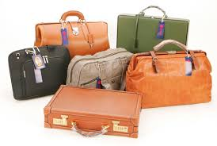
かばん

Slide 4
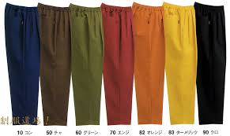

ズボン

Slide 5

Tシャツ
Notes:
Ｔシャツ

Slide 6
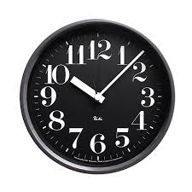
とけい

Slide 7
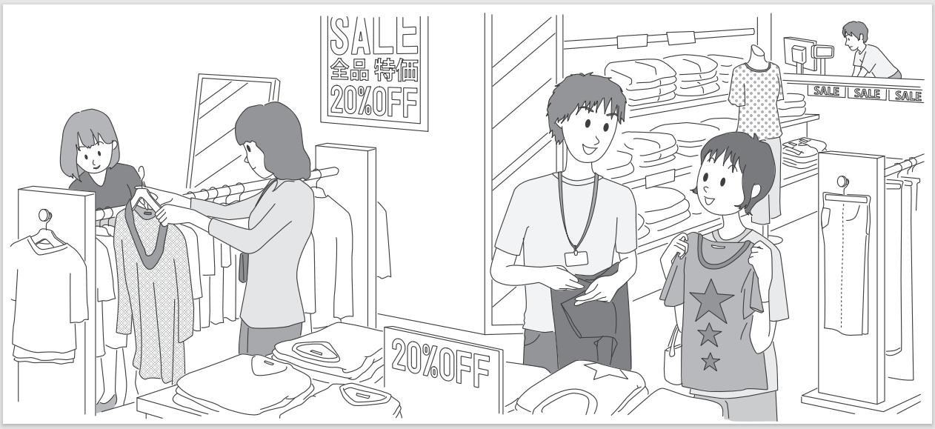
チャレンジ

Slide 8
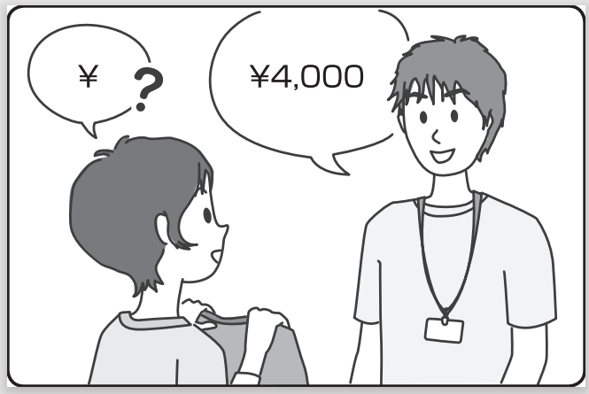

チャレンジ １CD22
A：すみません、これは いくらですか。
B：４０００えんです。

Slide 9




Từ để hỏi
いくら
Giá bao nhiêu?
～は いくらですか。
えん
…～円です。
…～ドルです。
…～ドンです。

Slide 10

SƠ ĐỒ
TƯƠNG QUAN KHOẢNG CÁCH
Người nghe
それ
これ
Xa cả 2 người
Người nói
あれ

Slide 11
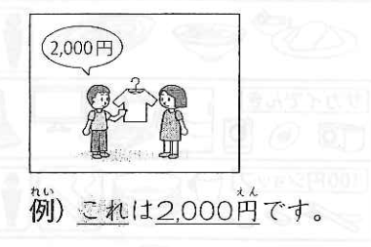
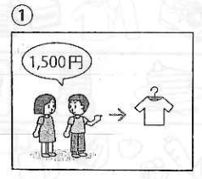
練習
①それは せんごひゃくえんです。

Slide 12
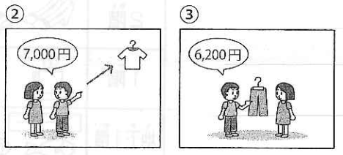
②あれは ななせんえんです。
③これは ろくせんにひゃくえんです。

Slide 13
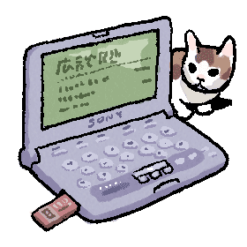


２００００えん
これは いくらですか。
にまんえんです。

Slide 14
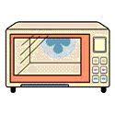
３５０００えん
これは いくらですか。
さんまんごせんえんです。

Slide 15



１５００えん
これは いくらですか。
せんごひゃくえんです。

Slide 16
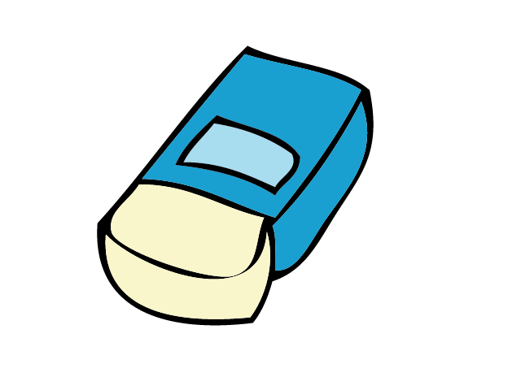

６５０えん
これは いくらですか。
ろっぴゃくごじゅうえんです。

Slide 17



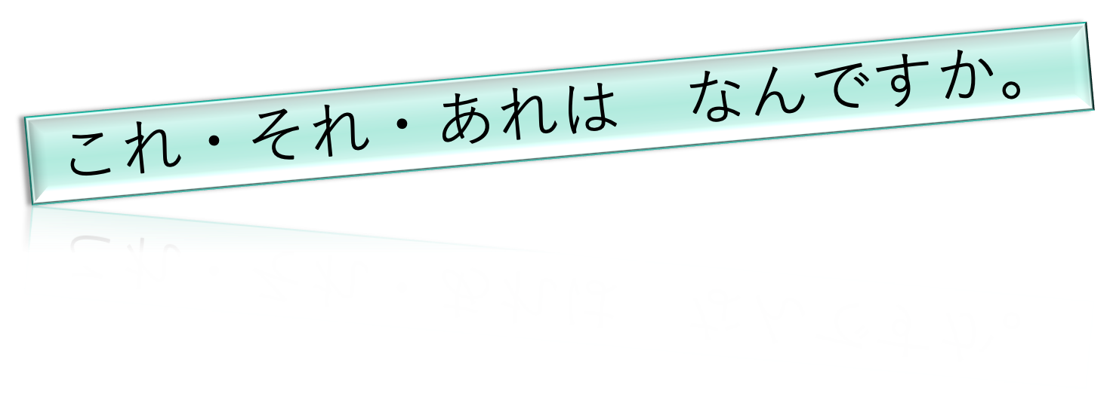
なん
Cái này là cái cặp sách.
これは かばんです。
Cái đó cũng là cái cặp sách.
それも かばんです。
Cái kia là cái quần
あれは ズボンです。
Cái kia là cái quần phải không?.
あれは ズボンですか。

Slide 18
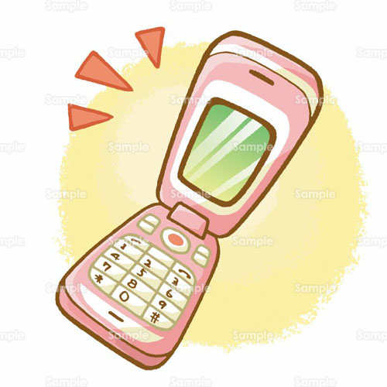
これは 何ですか。
けいたいでんわです。

Slide 19

これは 何ですか。
パソコンです。

Slide 20

これは 何ですか。
パンです。

Slide 21

これは 何ですか。
くつです。

Slide 22
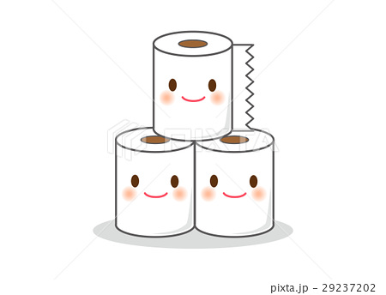
これは 何ですか。
トイレットペーパーです。

Slide 23
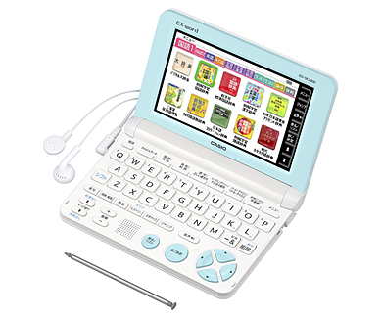
これは でんしじしょですか。
はい、でんしじしょです。
はい、そうです。

Slide 24
これは でんしじしょですか。
いいえ、でんしじしょじゃ ありません。
いいえ、ちがいます。パソコンです。

Slide 25
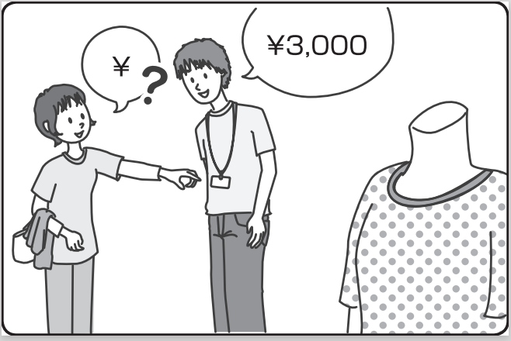
チャレンジ ２ CD23
A：あの Tシャツは いくらですか。
B：３０００えんです。

Slide 26
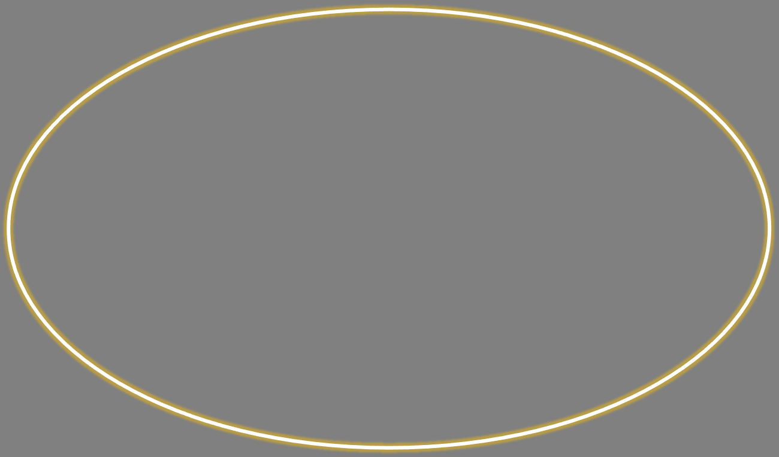




1 danh từ
Cái cặp này
Cái cặp đó
この
これ
この かばん
Cái này
その
それ
その かばん
Cái đó
あれ
あの かばん
あの
Cái kia
Cái cặp kia
これ かぎ
それ ほん
あれ まど

Slide 27
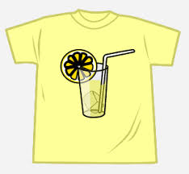



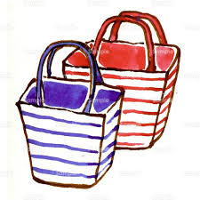

Cái này
Cái áo phông này
これ
この Ｔシャツ
Cái đó
Cái đồng hồ đó
それ
その とけい
Cái kia
Cái túi kia
あれ
あの かばん

Slide 28
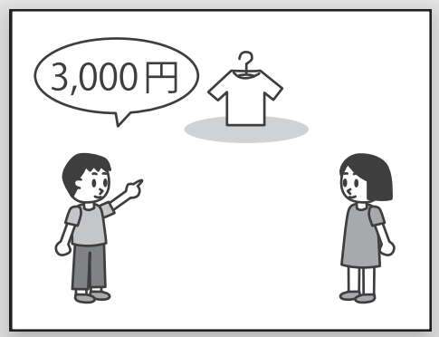
A：あの Tシャツは いくらですか。
B：さんぜんえんです。

Slide 29
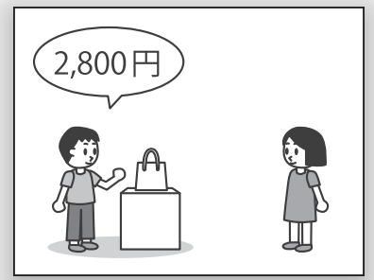
A：その かばんは いくらですか。
B：にせんはっぴゃくえんです。

Slide 30
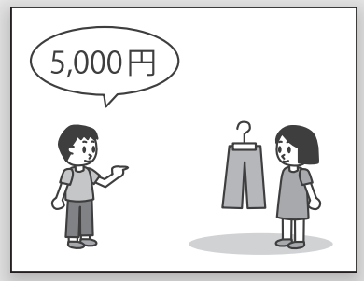
A：この ズボンは いくらですか。
B：ごせんえんです。

Slide 31
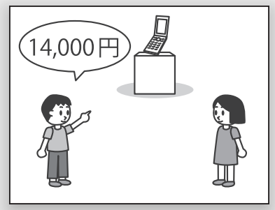
A：あの けいたいでんわは いくらですか。
B：いちまんよんせんえんです。

Slide 32
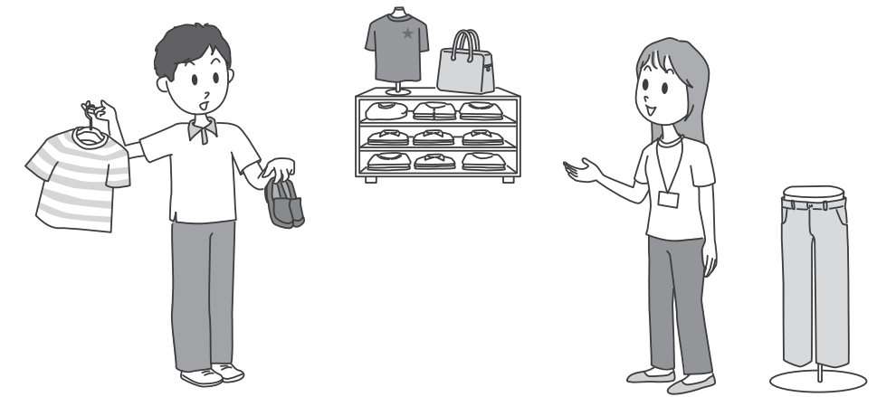
会話練習
A：いらっしゃいませ。
B：すみません、この Tシャツは いくらですか。
A：２０００えんです。
Notes:
Cho sv nói hội thoại theo mẫu và thứ tự khoanh tròn trong slide.

